Slide 1


Como o GitHub Copilot + MCPs podem ser úteis no setup inicial e documentação de novas aplicações?
Milton Câmara Microsoft MVP
Renato Groffe Microsoft MVP, Docker Captain, Grafana Champion, APIsec U Ambassador, MTAC

Slide 2

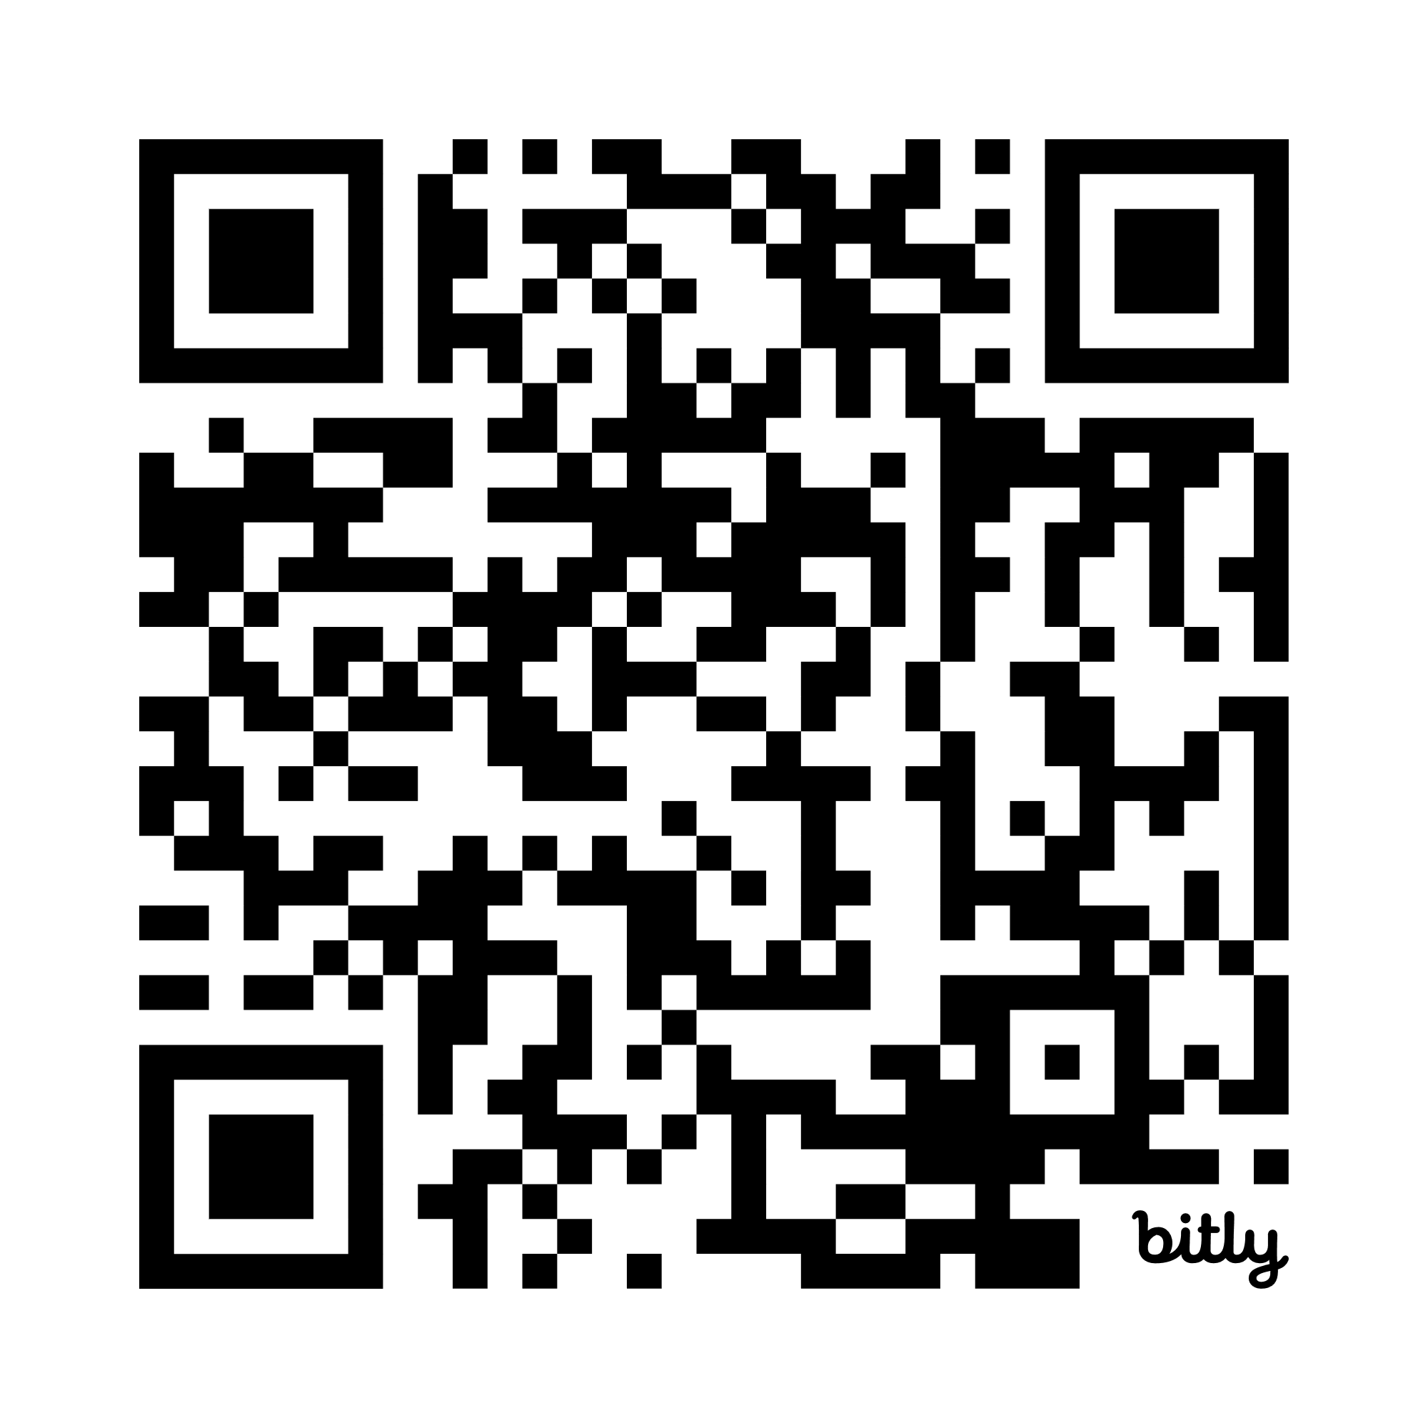





Renato Groffe
Microsoft Most Valuable Professional (MVP)
Docker Captain
Grafana Champion
APISEC U Ambassador
Multi-Plataform Technical Audience Contributor (MTAC)
Arquiteto de Soluções/Software
+20 anos de experiência na área de Tecnologia
Community Leader, Autor Técnico e Palestrante

Slide 3
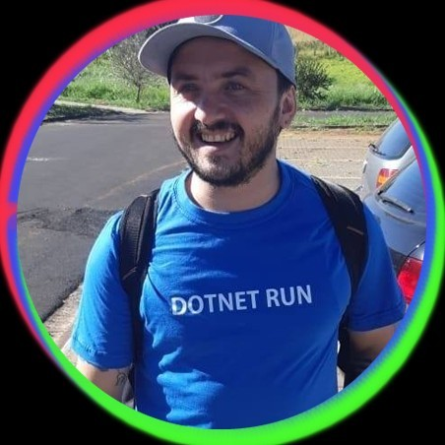
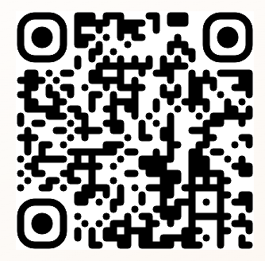
Milton Câmara
Microsoft Most Valuable Professional (MVP)
Head de Engenharia – Robbu Tecnologia
Arquiteto de Soluções/Software
+20 anos de experiência na área de Tecnologia
Community Leader, Autor Técnico e Palestrante

Slide 4
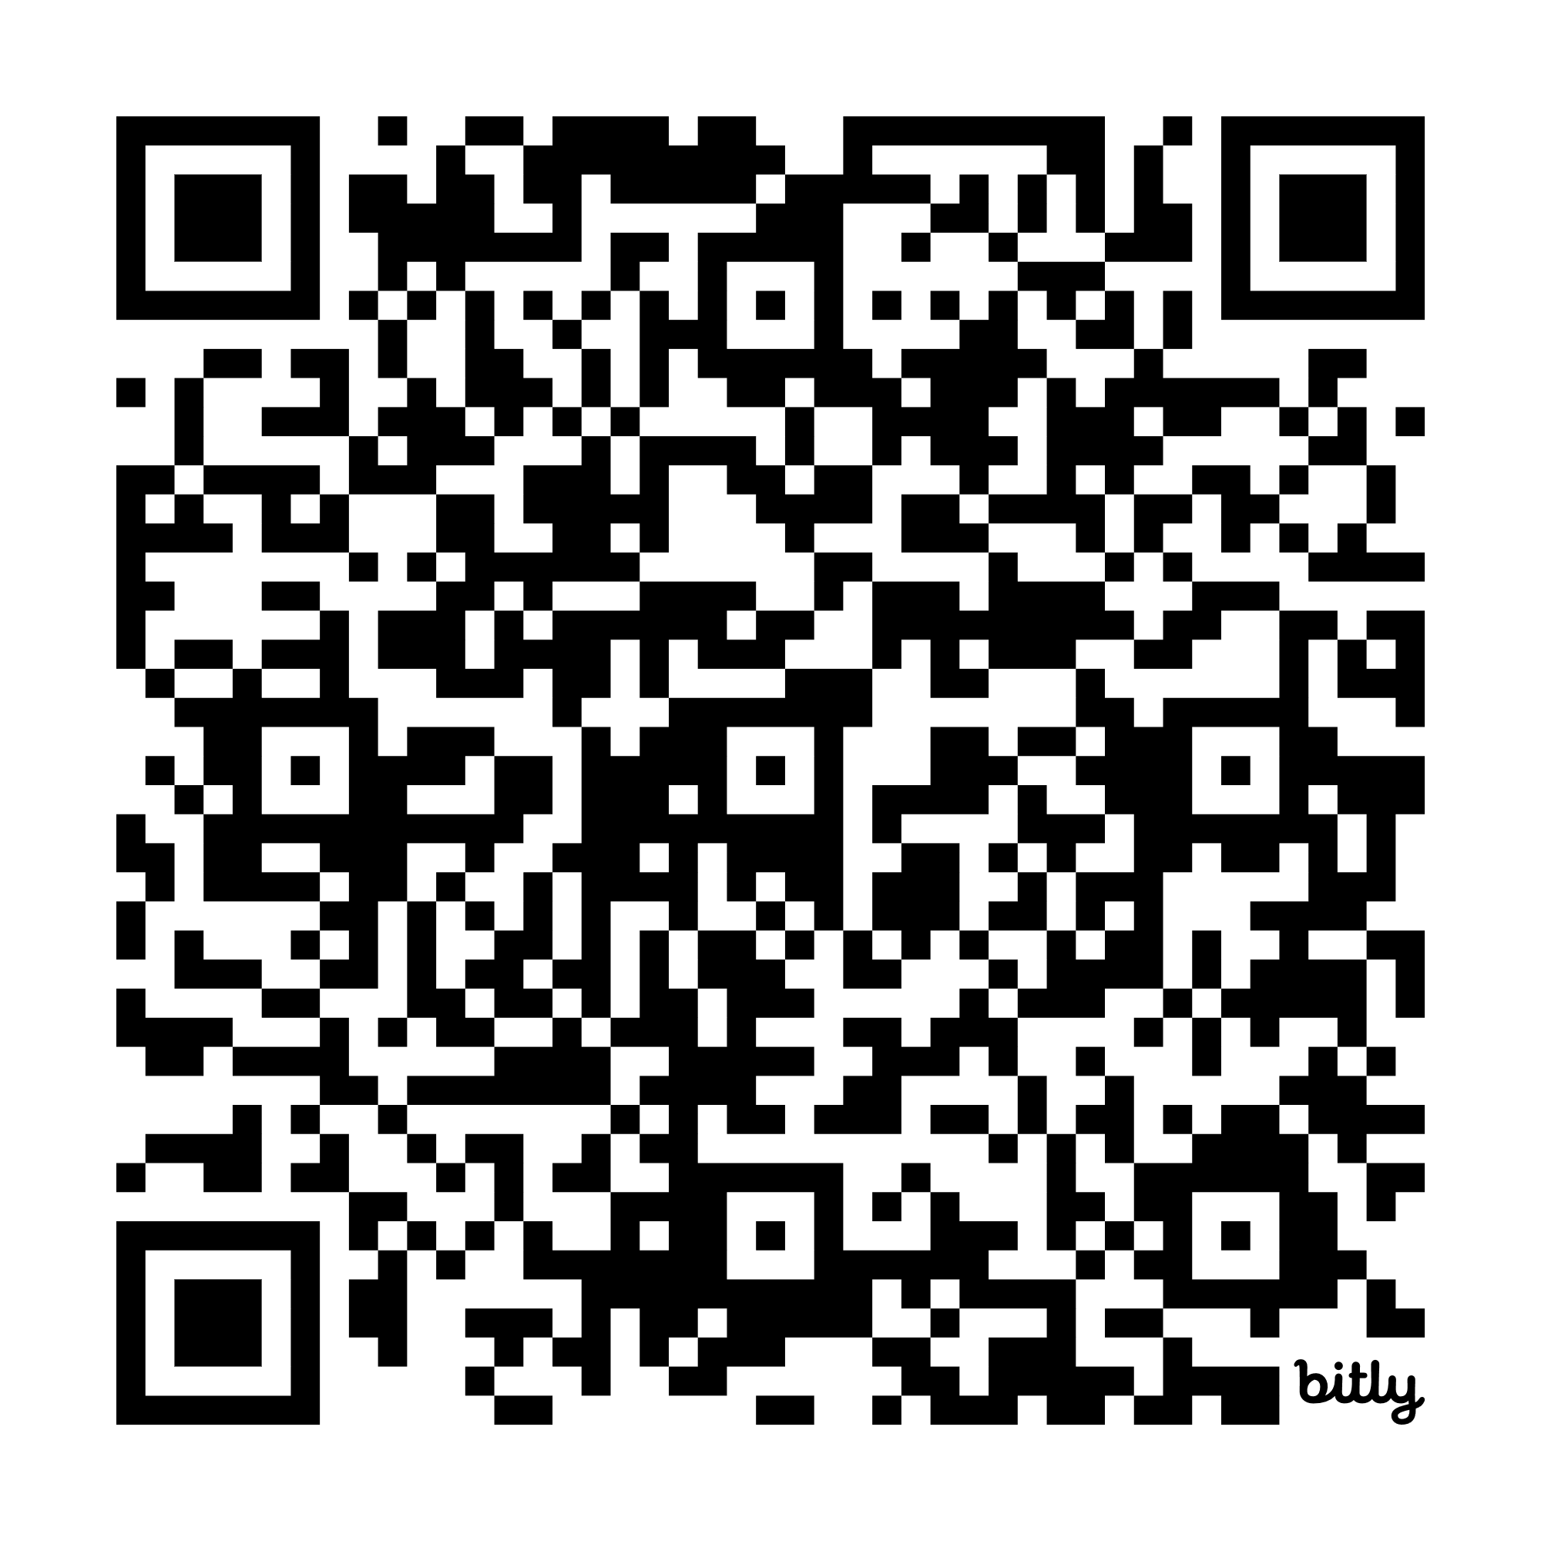


Conteúdos desta apresentação
Deixem um star ⭐ apoiando
github.com/renatogroffe/github-copilot-mcps_tech-summit-2026-04

Slide 5
Agenda
MCP Servers + Produtividade no Desenvolvimento
GitHub Copilot + Prompt files
Exemplos práticos

Slide 6

MCP: uma visão geral
Model Context Protocol
Anunciado pela Anthropic em Novembro/2024
Passagem oficial do projeto MCP para a administração da Linux Foundation, via Agentic AI Foundation (AAIF) em Dezembro/2025
Uma padronização para simplificar a integração das mais variadas soluções com modelos de Inteligência Artificial

Slide 7
MCP: uma visão geral
Analogia com uma "porta USB"
Protocolo aberto que enfatiza flexibilidade
Comunicação via STDIO x HTTP/Streams
Suporte a desenvolvimento nas principais stacks: .NET, Java, Node/Typescript, Python, Go, Swift, Kotlin, Ruby...

Slide 8






MCP: uma visão geral
MCPs Servers costumam ser distribuídos como packages (npm, NuGet...) ou imagens Docker
Há a possibilidade de uso também de executáveis
Fácil integração com Visual Studio Code/GitHub Copilot, Claude e outras soluções de IA que ofereçam funcionalidades de chat (como Microsoft Agent Framework)

Slide 9
MCPs + Produtividade no Desenvolvimento
A combinação Agents + MCPs pode ser de grande valia
Tarefas podem ser simplificadas numa IDE ou ferramenta de edição de código
Redução de esforços
Extensões do VS Code contam até com MCP Servers embutidos

Slide 10
GitHub Copilot + Prompt Files
Exemplos de prompts reutilizáveis para execução de tarefas comuns de desenvolvimento
Arquivo markdown que segue um formato específico e cujo nome termina com o sufixo .prompt.md
Maior produtividade e potencial de customização, indo além do que templates e wizards em IDEs oferecem
Ainda em public preview (Abril/2026)

Slide 11
Conteúdos desta apresentação
Deixem um star ⭐ apoiando
github.com/renatogroffe/github-copilot-mcps_tech-summit-2026-04

Slide 12
DEMO TIME! EXEMPLOS PRÁTICOS…

Slide 13
Obrigado e não perca o contato!
Renato
Groffe
Milton
Câmara

